Slide 1
ΤΟ ΦΕΜΙΝΙΣΤΙΚΟ ΚΙΝΗΜΑ
Αναστασία-Χριστίνα Βακογιάννη

Slide 2
Η ΕΝΝΟΙΑ ΤΟΥ ΦΕΜΙΝΙΣΜΟΥ
Ο φεμινισμός είναι κοινωνική και πολιτική αντίληψη, αλλά και κίνημα που στοχεύει στην ισότητα μεταξύ άνδρα και γυναίκας και τη διεύρυνση του γυναικείου ρόλου στην κοινωνία. Ως όρος, ο φεμινισμός δεν πρέπει να συγχέεται με τον σεξισμό επειδή αποτελούν δυο διαφορετικές έννοιες, διότι ο σεξισμός, σε αντίθεση με τον φεμινισμό, έχει ως στόχο την ανάδειξη του ενός φύλου με ταυτόχρονη υποβάθμιση του άλλου.

Slide 3
ΟΙ ΠΡΩΤΕΣ ΦΕΜΙΝΙΣΤΡΙΕΣ
Louise-Félicité de Kéralio
Ολέμπ ντε Γκρούζ: γαλλίδα φεμινίστρια και συγγραφέας που συνέταξε(1793) τη Διακήρυξη των Δικαιωμάτων της Πολίτισσας
Καλλιρρόη Παρρέν: αντιπροσώπευσε την Ελλάδα σε διάφορα διεθνή τότε συνέδρια στο Παρίσι.
Σιμόν ντε Μποβουάρ: ήταν μία γαλλίδα συγγραφέας, φιλόσοφος και φεμινίστρια
Mary Wollstonecraft: φεμινίστρια και συγγραφέας

Slide 4
Η ΑΡΧΗ ΤΟΥ ΚΙΝΗΜΑΤΟΣ
Στις 8 Μαρτίου του 1857 οι εργάτριες κλωστοϋφαντουργίας στη Νέα Υόρκη βγήκαν στους δρόμους σε μια μεγάλη διαδήλωση, διεκδικώντας καλύτερες συνθήκες εργασίας. Η αστυνομία τότε επιτέθηκε και διέλυσε βίαια το πλήθος των λευκοντυμένων γυναικών. Όμως δυο χρόνια αργότερα, οι γυναίκες που συμμετείχαν στις κινητοποιήσεις οργάνωσαν το πρώτο εργατικό σωματείο γυναικών και συνέχισαν τον αγώνα για τη χειραφέτησή τους. Γι’ αυτό τον λόγο στις 8 Μαρτίου γιορτάζεται η ημέρα της γυναίκας, η οποία γιορτάστηκε για πρώτη φορά το 1909 με πρωτοβουλία του Σοσιαλιστικού Κόμματος των ΗΠΑ και υιοθετήθηκε δύο χρόνια αργότερα από τη Σοσιαλιστική Διεθνή.

Slide 5
Παρ’ όλα αυτά είναι αρκετά δύσκολο να οριστεί πότε ακριβώς ξεκίνησε το φεμινιστικό κίνημα. Ήδη την περίοδο της Γαλλικής Επανάστασης το συγκεκριμένο θέμα τίθεται από την Ολυμπία Ντε Γκουζ με τη διάσημη Διακήρυξη των Δικαιωμάτων της Γυναίκας και της Πολίτισσας (1791). Η Γκουζ όμως καρατομήθηκε για τις απόψεις της από τον Ροβεσπιέρο, γεγονός που λειτούργησε ως τροχοπέδη στις διεκδικήσεις. Όμως έναν χρόνο αργότερα η Μαίρη Γουόλστονκραφτ, η μητέρα της συγγραφέα Μαίρης Σέλλευ, διατυπώνει και θεωρητικά τις ιδέες του φεμινισμού με την «Υπεράσπιση των Δικαιωμάτων της Γυναίκας». Στοχαστές του Διαφωτισμού ενώνουν τις φωνές τους με τις γυναίκες και μιλούν για τα δικαιώματά τους, όμως ως κίνημα ο φεμινισμός οργανώνεται πολύ αργότερα και σήμερα πλέον χωρίζεται σε τέσσερις φάσεις, που ονομάζονται «κύματα».

Slide 6
ΤΟ ΠΡΩΤΟ ΚΥΜΑ
Το πρώτο κύμα ξεσπά κατά την περίοδο της βιομηχανικής επανάστασης και φτάνει έως τη δεκαετία του 1950. Βασικές διεκδικήσεις ήταν το δικαίωμα εργασίας, ψήφου και εκπαίδευσης και κυρίως απασχόλησε τις γυναίκες στην Ευρώπη και στις ΗΠΑ, που ονομάστηκαν Σουφραζέτες. Οι γυναίκες αρχίζουν να απασχολούνται στη βιομηχανία που αναπτύσσεται, όμως αμείβονται ελάχιστα σε σχέση με τους άντρες, παραμένουν ανεκπαίδευτες, ενώ ταυτόχρονα είναι εξ ολοκλήρου επιφορτισμένες με τη φροντίδα του σπιτιού και της οικογένειας.

Slide 7
Οι συνθήκες της γυναικείας «δουλείας» όπως ονομάστηκε αποτελούν βασικό ζητούμενο των πρώτων φεμινιστριών, που με τους αγώνες τους κατάφεραν να εξασφαλίσουν το δικαίωμα ψήφου στις γυναίκες, τη συμμετοχή τους στα εκπαιδευτικά ιδρύματα και κινητοποίησαν την πολιτική εξουσία να εισηγηθεί τα πρώτα νομοσχέδια για την προστασία της μητρότητας. Ταυτόχρονα παρατηρείται κοινωνικά μια σταδιακή απελευθέρωση, που εκδηλώνεται ακόμα και μέσα από τις τάσεις της μόδας.

Slide 8
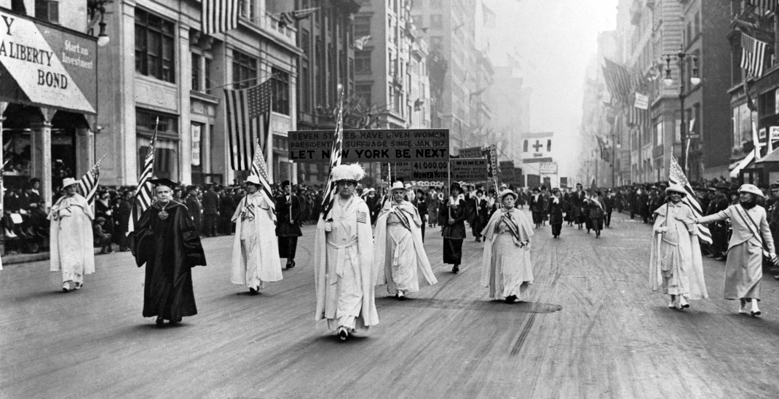
20.000 σουφραζέτες διαδηλώνουν στην πέμπτη λεωφόρο της Νέας Υόρκης το 1915

Slide 9
ΤΟ ΔΕΥΤΕΡΟ ΚΥΜΑ
ο δεύτερο κύμα ξεκινάει το 1950 και φτάνει έως το 1980 και σχετίζεται άμεσα με την σεξουαλική επανάσταση. Η σχέση των δύο φύλων, ο γάμος, το δικαίωμα στην αντισύλληψη και στην άμβλωση και γενικά στην αυτοδιάθεση του σώματος μπαίνουν στην ατζέντα. Η έννοια του πατριαρχικού συστήματος που συντηρεί και αναπαράγει την καταπίεση των γυναικών έρχεται στο προσκήνιο, ενώ ταυτόχρονα το φεμινιστικό κίνημα ενώνει τις δυνάμεις με την ΛΟΑΤ κοινότητα που παλεύει από την πλευρά της για τα δικαιώματα των ομοφυλοφίλων.

Slide 10
Από τις πλέον σημαντικές εκπροσώπους του δεύτερου κύματος η Γαλλίδα Σιμόν ντε Μποβουάρ που με το βιβλίο της «Δεύτερο Φύλο» επιχειρεί μια φεμινιστική ανάλυση της γυναικείας ύπαρξης και της καταπίεσης των γυναικών, με βασική αρχή ότι «γυναίκα δεν γεννιέσαι αλλά γίνεσαι». Το βιβλίο αυτό εξαντλήθηκε από τις πρώτες μέρες κυκλοφορίας του και μάλιστα μπήκε στη μαύρη λίστα του Βατικανού, εξαιτίας των ανατρεπτικών του απόψεων.

Slide 11
ΤΟ ΤΡΙΤΟ ΚΥΜΑ
Στη συνέχεια άρχισαν να υπάρχουν αντικρουόμενες απόψεις σχετικά με την ιδέα του φεμινισμού που εκδηλώθηκαν μέσα από το τρίτο κύμα, το οποίο ξεκινάει τη δεκαετία του ’90 δίνοντας έμφαση στη βία (βιασμοί, σεξουαλική παρενόχληση, ενδοοικογενειακή βία) και στη ρατσιστική συμπεριφορά έναντι των γυναικών, ενώ μιλάει ανοιχτά για το δικαίωμα της αναπαραγωγής και των μονογονεϊκών οικογενειών.

Slide 12
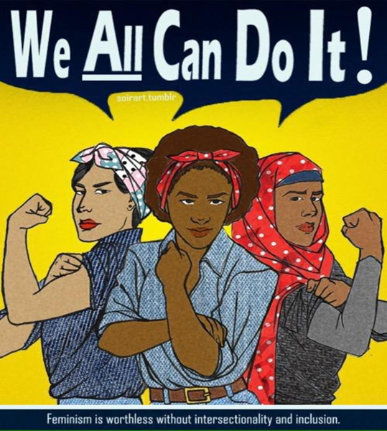
Μια μερίδα των φεμινιστριών, που ονομάζονται μεταφεμινίστριες, αντιτίθενται σε προηγούμενες διατυπώσεις και αρνούνται να δεχτούν την ιδέα ότι η γυναίκα είναι «θύμα» αντίθετα προασπίζονται την ενδυνάμωση της γυναικείας ταυτότητας, προτρέποντας τις γυναίκες να αναλάβουν την ευθύνη του εαυτού τους. Σημαντική κατάκτηση του τρίτου κύματος είναι ότι για πρώτη φορά άνοιξε το φεμινιστικό θέμα και εκτός του Δυτικού Κόσμου, καταδεικνύοντας τον ρατσισμό που υφίστανται οι έγχρωμες γυναίκες, αλλά και ζητήματα ανελευθερίας σε όλες τις περιοχές του πλανήτη.

Slide 13
ΤΟ ΤΕΤΑΡΤΟ ΚΥΜΑ ΤΟΥ ΣΗΜΕΡΑ
Πλέον στον 21 αιώνα, μιλάμε για ένα τέταρτο κύμα, που προσπαθεί να καταργήσει τις όποιες διακρίσεις -εργασιακές, εκπαιδευτικές, μισθολογικές- με βάση το φύλο και φυσικά βρήκε την απόλυτη εκπροσώπησή του μέσα από το #Me Too. Ταυτόχρονα αναδεικνύει το θέμα των προτύπων ομορφιάς και το πώς αντιμετωπίζεται το γυναικείο σώμα από την ποπ κουλτούρα. Οι εργαζόμενες στον χώρο του θεάματος, αρχής γενομένης από το Χόλιγουντ, μιλούν ανοιχτά για την έμφυλη βία και τον αποκλεισμό τους από υψηλές θέσεις εργασίας, ανοίγουν και πάλι το πρόβλημα των αμοιβών και σταδιακά πετυχαίνουν σημαντικές νίκες υπέρ του γυναικείου κινήματος.

Slide 14
Το φεμινιστικΟ κΙνημα στην ΕλλΑδα
Στο τέλος του 19ου αιώνα και στις αρχές του 20^{ου} εμφανίζεται το ελληνικό γυναικείο κίνημα, και όπως σε όλες τις χώρες της Ευρώπης επικεντρώνεται κατ ́ αρχήν στο δικαίωμα των γυναικών στη μόρφωση. Οι πρώτες ελληνίδες φεμινίστριες είναι δασκάλες. Στο Σύνταγμα του 1975 τέθηκε το θεμέλιο της ισότητας των φύλων. Στο άρθρο 4, παρ. 1 και 2, διατυπώνεται ότι: οι Έλληνες είναι ίσοι ενώπιον του νόμου. Οι Έλληνες και οι Ελληνίδες έχουν ίσα δικαιώματα και υποχρεώσεις.

Slide 15
Οι αντιλΗψειΣ για τη «γυναικεΙα φΥση» στην ΕλλΑδα του 19ου αιώνα
Ο προβληματισμός για τη διαφοροποίηση των φύλων εισάγεται στην Ελλάδα από την Ευρώπη, όπως διαμορφώθηκε με τη γενικότερη έμφαση που έδωσαν οι διαφωτιστές στην αντίθεση μεταξύ της φύσης και του πολιτισμού. Σε αυτά τα συμφραζόμενα η επίκληση της φύσης είχε ριζοσπαστικούς τόνους, καθώς υπέσκαπτε τις έννοιες της μοναρχίας και της εκκλησίας ως μοναδικών βάσεων της ηθικής και της τάξης της κοινωνίας. Όμως ενώ η φύση προβλήθηκε ως το πεδίο στο οποίο οι άνθρωποι θα έπρεπε να ανατρέξουν στην προσπάθειά τους να αναμορφώσουν την κοινωνία, οι διαφωτιστές επικαλέστηκαν την ιδιαίτερη σχέση που θεωρούσαν ότι έχουν οι γυναίκες με τις διαδικασίες της ζωής και τελικά με την ίδια τη φύση ως απόδειξη της κατωτερότητάς τους που επέβαλλε και τον κοινωνικό τους αποκλεισμό.

Slide 16
ΠΗΓΕΣ
https://student.cc.uoc.gr
https://www.bovary.gr/faces/oramatistes/i-istoria-toy-feministikoy-kinimatos
https://el.wikipedia.org/wiki
https://www.slideshare.net/4lykeiotrip/ss-14934450

